Slide 1
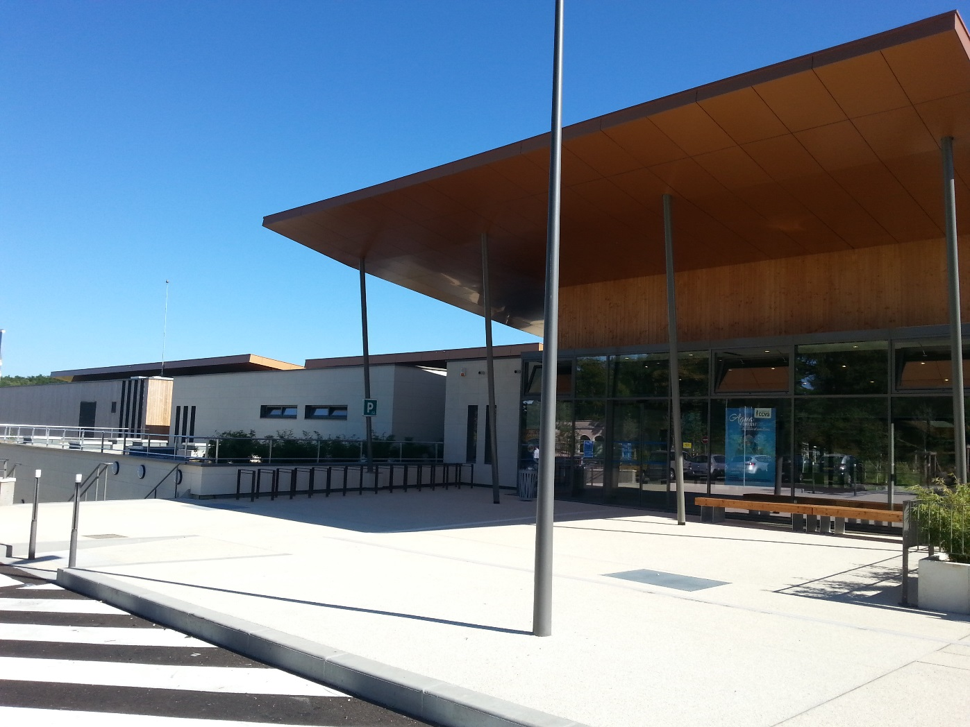
Centre aquatique AQUAGARON
Projet pédagogique GS et cycle 2– 29/11/2016

Slide 2
Un projet construit en partenariat
L’éducation nationale à travers les enseignants et les conseillers pédagogiques en EPS
La communauté de communes à travers ses responsables en charge de l’éducation et plus particulièrement de l’EPS, les horaires, les personnels et les moyens de transport attribués aux scolaires
Les intervenants qualifiés (MNS)
Une envie de construire ensemble dans le respect des rôles et des compétences de chacun (précisées par les textes réglementaires)

Slide 3
La place et le rôle de chaque acteur (PE et MNS)
Définis par différentes circulaires: 1992, 1999, 2011 (natation)
  Responsabilité pédagogique de l’enseignant qui peut suspendre ou mettre fin à la séance si les conditions de sécurité ne sont plus remplies
Une préparation des séances en amont, appuyée sur le projet pédagogique
Un retour sur les séances vécues par les élèves, appuyé sur les réalisations des élèves

Slide 4
Le cadre institutionnel
De nombreux textes officiels:
  Socle commun, programmes, documents d’accompagnement
  Décret (décret n° 2015-847) et arrêté du 9 juillet 2015 relatifs au savoir nager
  Circulaire « natation » (n° 2011-090)
  Textes départementaux: enseignement de la natation par un remplaçant, encadrement dans les classes à faible effectifs, savoir nager, projets de piscine, ATSEM.

Slide 5
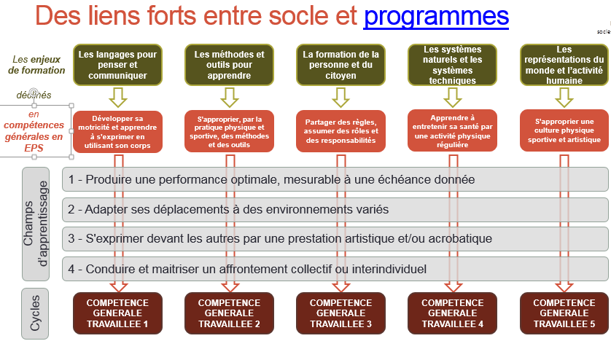

Slide 6
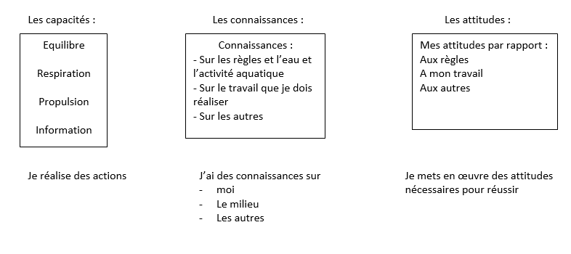
Les contenus d’enseignement

Slide 7
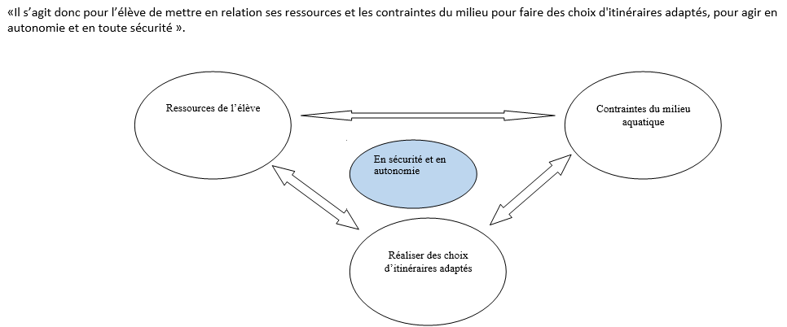
CYCLES 1 ET 2

Slide 8
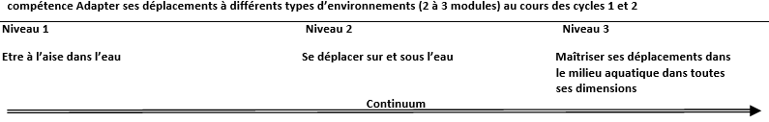
CYCLES 1 ET 2

Slide 9
La tâche motrice comme support des apprentissages
Une tâche, c’est :
Un BUT CLAIR, COMPREHENSIBLE
Un dispositif matériel, DIFFERENCIE et CONNU des élèves avant la séance
et
Des consignes claires qui doivent organiser le travail du groupe classe ;
Des MANIERES de FAIRE !!!plus importantes que la réalisation d’une performance !!!
Des CRITERES de REUSSITE clairs et DIFFERENCIES

Slide 10
deux éléments fondamentaux
Le critère de réussite
Une nécessaire sensibilisation à la sécurité active
=> Ce qui nécessite un avant et un après

Slide 11
La sécurité
AVANT la séance
PENDANT la séance
APRES la séance
AVANT la séance :
Je ne rentre pas sur le bassin ou dans l’eau tant que le MNS de surveillance n’est pas sur la chaise de surveillance.
Je connais certaines interdictions importantes : on ne pousse pas, on ne s’appuie pas sur un camarade, on ne saute pas sur un camarade
Je connais les profondeurs du bassin dans lequel je vais nager.
JE NE PLONGE PAS EN PETITE PROFONDEUR
Je connais les tâches que je dois faire aujourd’hui.
Je sais dans quelles zones je peux travailler.
Je sais à quelles conditions je peux changer de zone de travail (Exemple : après avoir réussi 5 fois de suite à descendre à 1,00 m de profondeur, je peux demander à un adulte de passer là où je vais pouvoir tenter de m’immerger à 1,20 m).
APRES LA SEANCE et EN CLASSE
Je ne reviens jamais seul sur le bord du bassin même si j’ai oublié ma serviette ou mes lunettes. J’en parle à la maîtresse ou au maître qui ira les chercher quand nous serons habillés et prêts à partir.
Je sais ce que j’ai réussi.
Je sais ce que je n’ai pas encore réussi et que je pourrai essayer de réussir la fois prochaine.
En classe, je parle, je raconte, j’écris et je me rends compte de mes progrès.
PENDANT la séance
Je respecte les endroits pour entrer et pour sortir.
Je respecte le sens de circulation dans la ligne d’eau.
J’attends que mon camarade ait quitté la zone prévue avant de sauter dans l’eau ou de plonger.
Passer chacun son tour, c’est pouvoir essayer, s’entraîner dans de bonnes conditions.
Je connais le but de la tâche que je réalise.
Je sais que répéter, c’est être de plus en plus à l’aise.
Je connais aussi le critère de réussite qui me permet de savoir si j’ai réussi ce que je voulais faire.
Je sais aussi ce que je peux faire de plus difficile.
Je peux aider mon camarade à mieux comprendre ce qu’il faut faire ou à savoir s’il a réussi ce qu’il voulait faire. Il pourra m’aider à son tour.

Slide 12
Quelques rappels importants, notamment le Plan d’Organisation de la Surveillance et des Secours (extrait du POSS Aquagaron)
Aucune entrée n’est permise si tous les personnels nécessaires ne sont pas à leur poste et notamment MNS de surveillance. Ce personnel ne peut remplir aucune autre tâche (téléphone ou toute autre occupation dans le local des maîtres nageurs sauveteurs, etc.)
En début de séance, il est interdit d’entrer dans l’eau sans l’accord du Professeur des écoles.
La sortie de l’eau se fait lorsque le MNS de surveillance siffle la fin de la séance (3 coups de sifflet ou avertissement de vive voix)
En cas d’incident :
=>Le MNS le plus proche intervient. Ce qui n’interdit pas aux professeurs des écoles qui sont à proximité d’intervenir également.
=> Les enseignants font évacuer le bassin à leurs élèves puis les regroupent dans la zone prévue à cet effet. Un décompte des élèves sera réalisé à ce moment-là. Si la séance ne peut se poursuivre en raison du déroulement de l’intervention qui nécessite la coopération de plusieurs sauveteurs, les enseignants dirigent leurs élèves vers les vestiaires et s’assurent que le volet empêchant tout retour vers le bassin est clos après leur passage.
L’audition d’une sirène signifie l’évacuation immédiate de l’établissement dans son entier.
Des exercices pourront être réalisés afin de vérifier l’appropriation par tous de ces règles de sécurité.

Slide 13
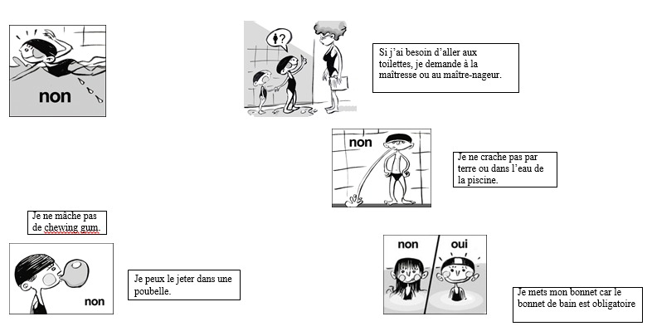
Les règles d’hygiène

Slide 14
Déroulement du projet:
                En GS:
10 séances sur le même dispositif avec des parcours évolutifs

Slide 15
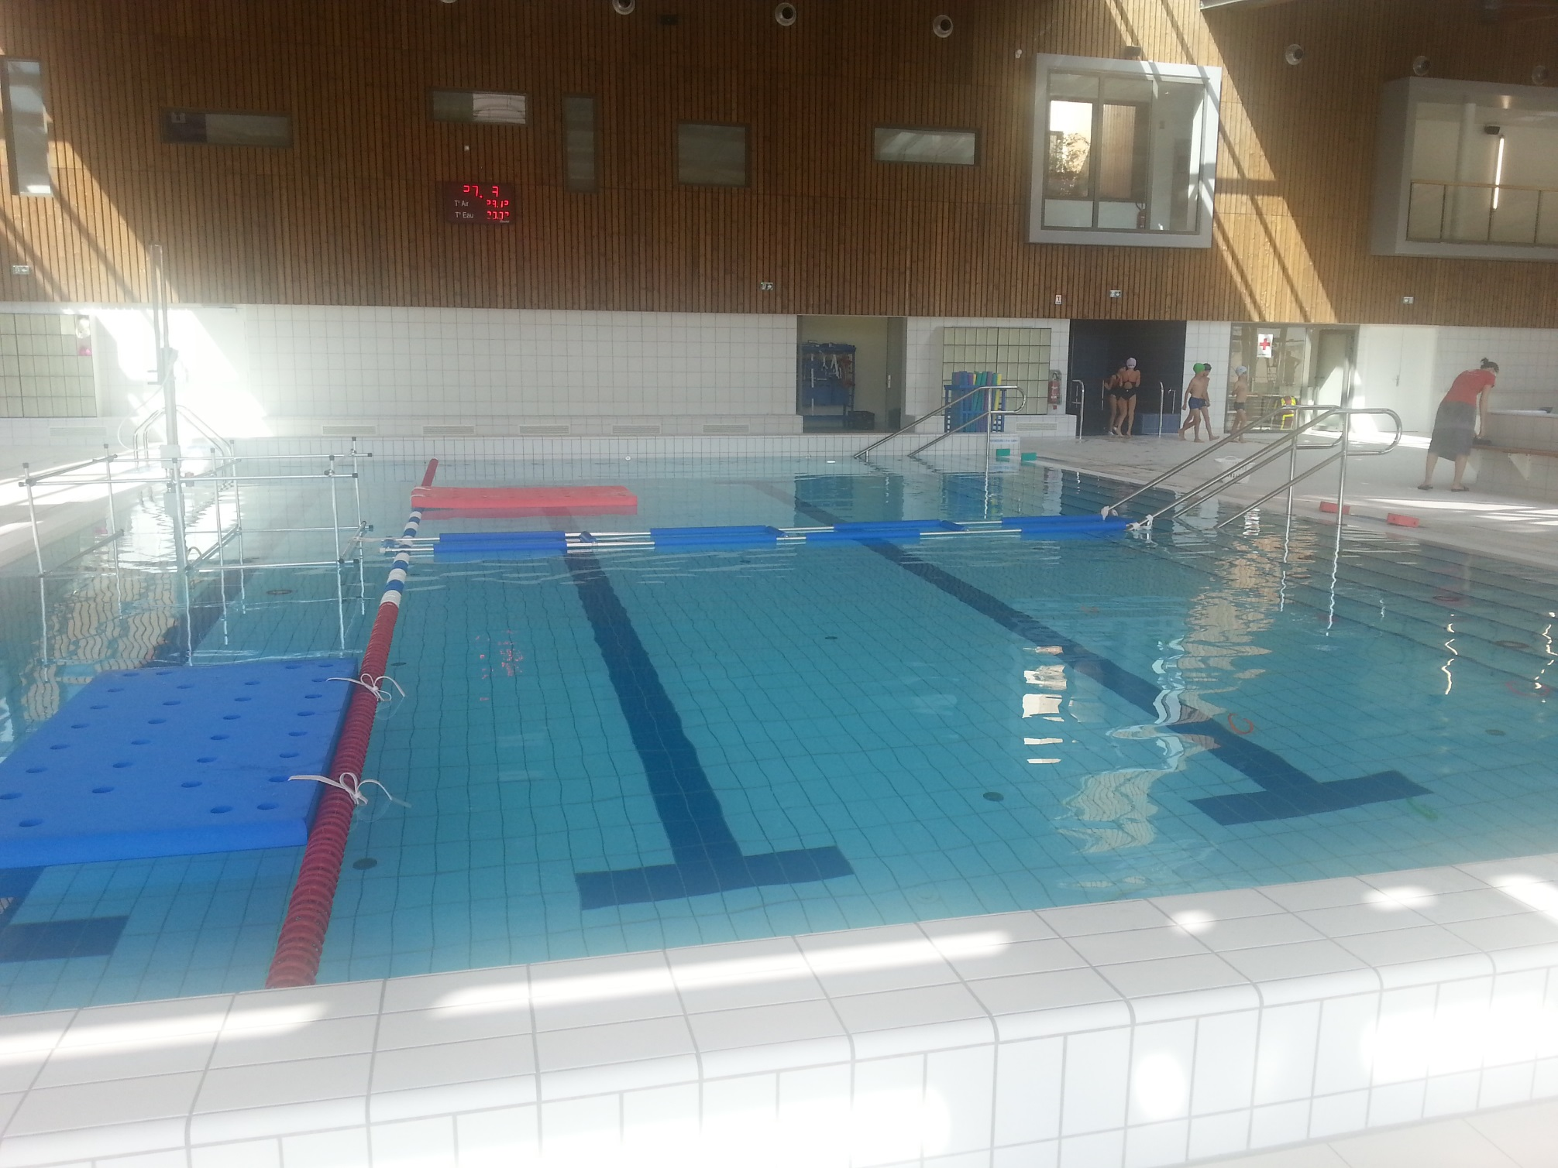
GS

Slide 16
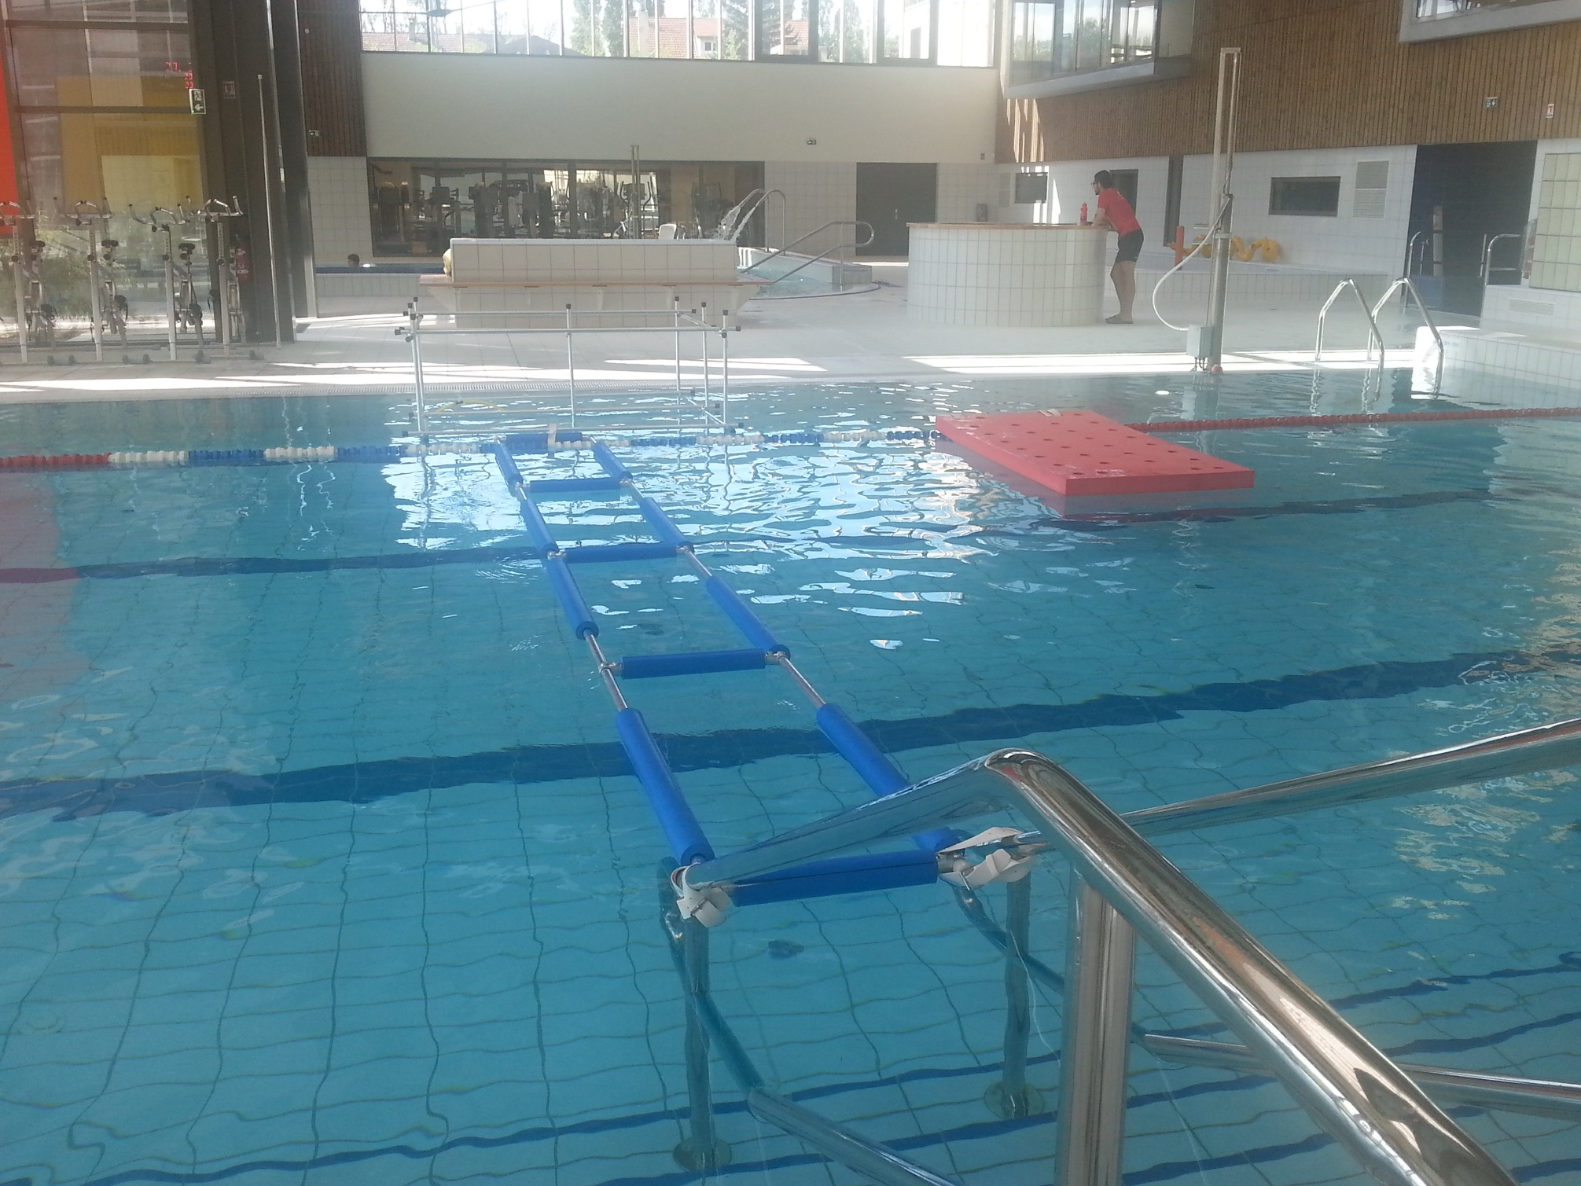



GS

Slide 17
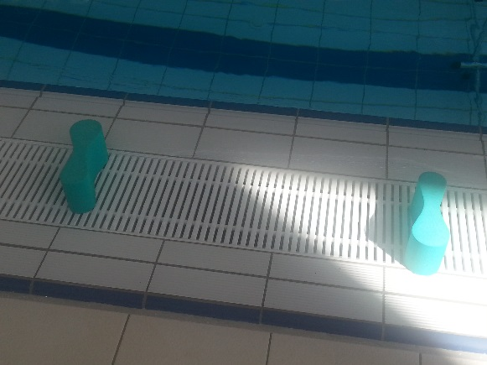
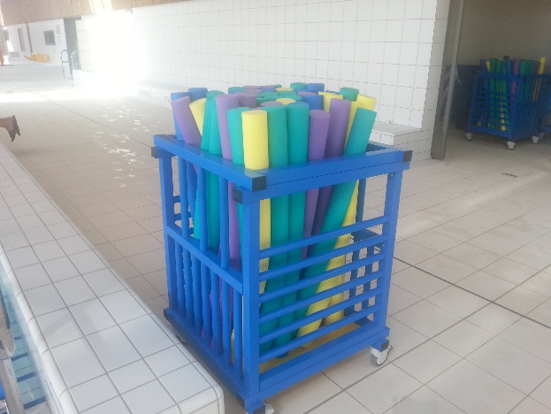
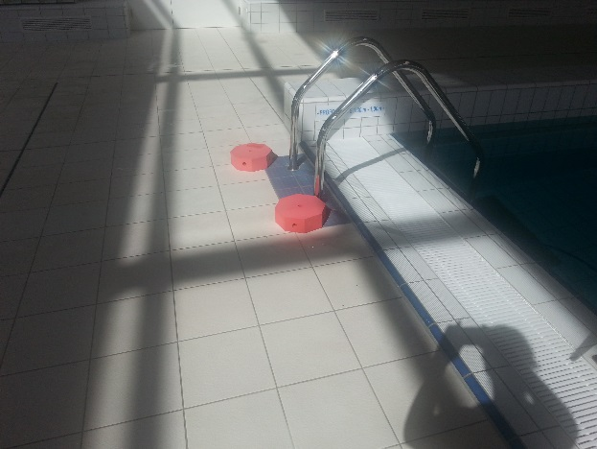
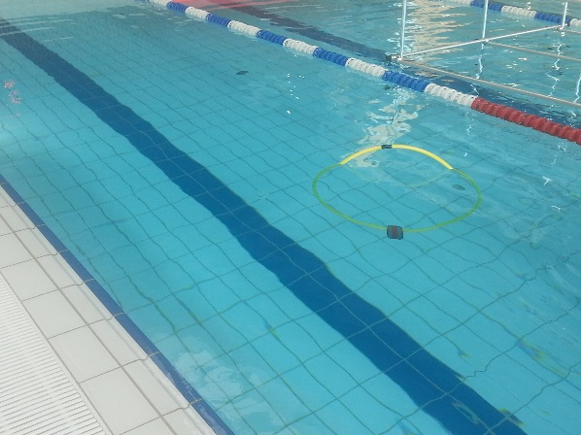
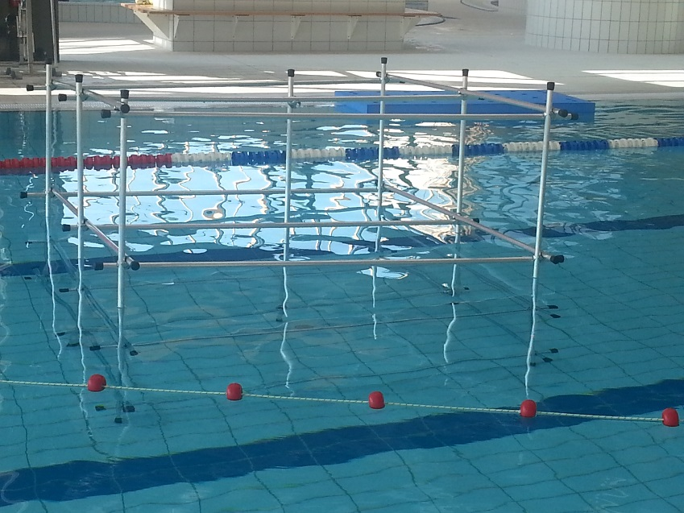
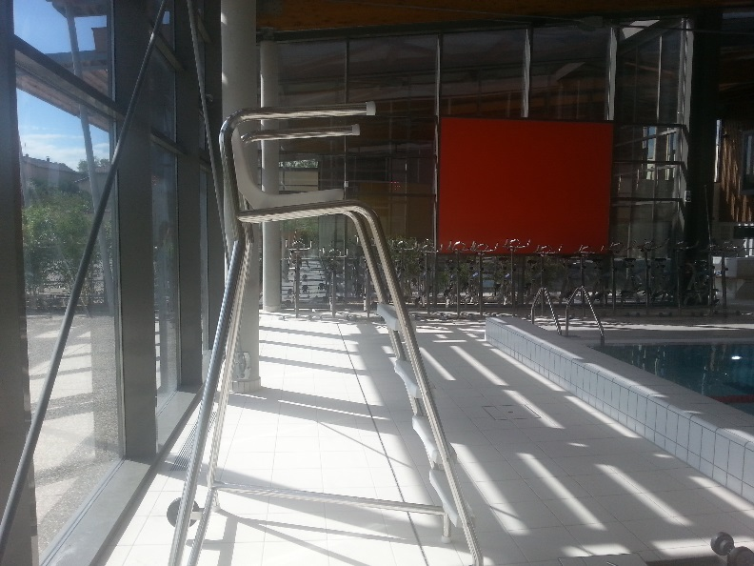
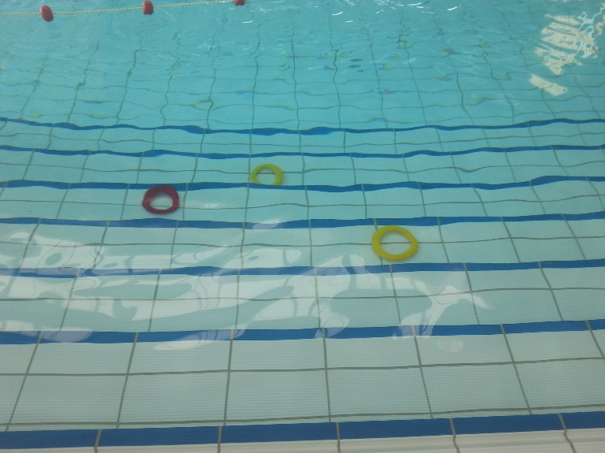
GS

Slide 18
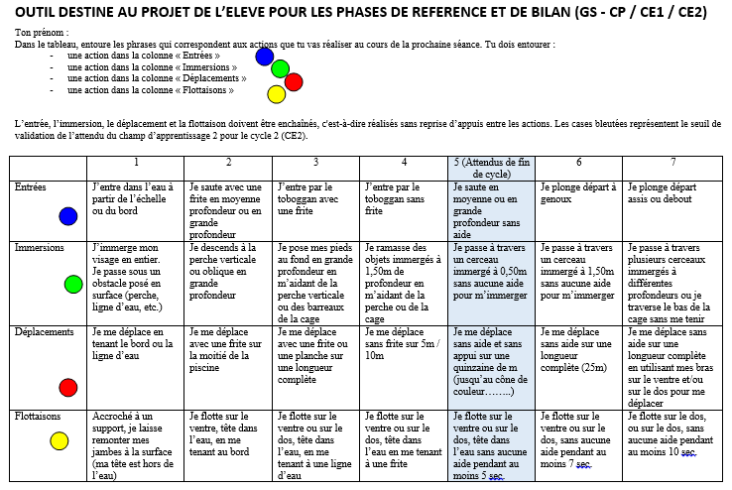

Slide 19
